Slide 1
前端开发工具推荐
张所勇
suoyong@leju.sina.com.cn
zhangsuoyong@163.com
2011/10/26

Slide 2













Lite

Slide 3
神级开发工具
Fiddler
作用：监听、修改请求
支持所有浏览器
下载地址
http://www.fiddler2.com/fiddler2/
Required: .netFramework

Slide 4
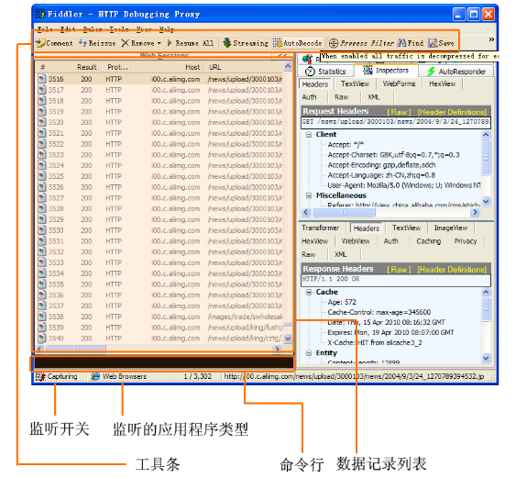
Fiddler
1、监听HTTP请求

Slide 5
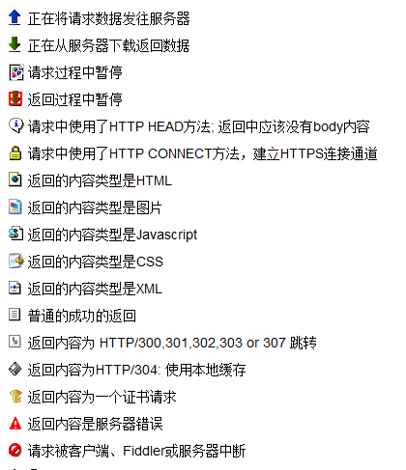
Fiddler
HTTP请求图标含义

Slide 6
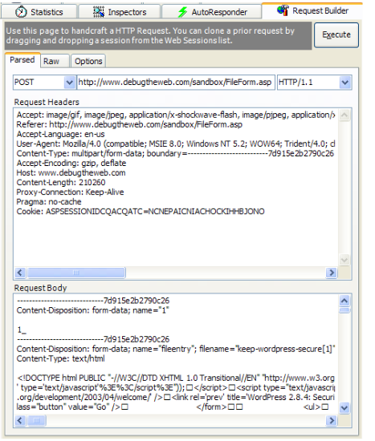
Fiddler
2、构建HTTP请求

Slide 7
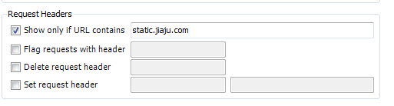
Fiddler
3、过滤HTTP请求

Slide 8
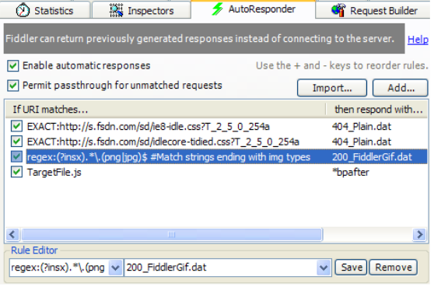
Fiddler
4、 AutoResponse

Slide 9

Fiddler AutoResponse
例如：V1拍报名后，再次点击报名时提示 已报名

Slide 10
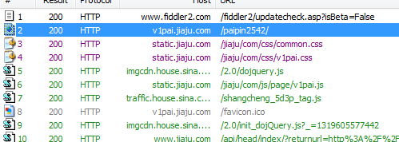
Fiddler AutoResponse
Step1：
打开fiddler，刷新页面，找到请求

Slide 11
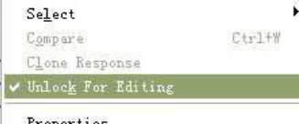
Fiddler AutoResponse
Step2：
请求上右键勾选Unlock For Editing

Slide 12
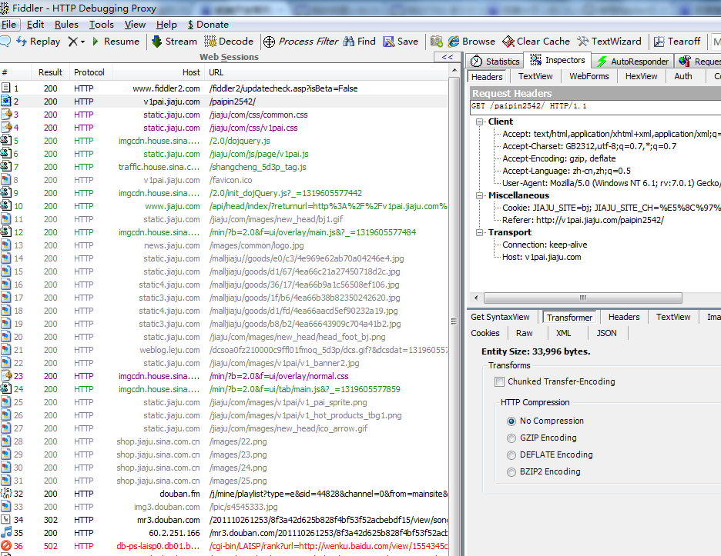
Fiddler AutoResponse
Step3：
Inspector面板，Transformer选项下，勾选不压缩

Slide 13
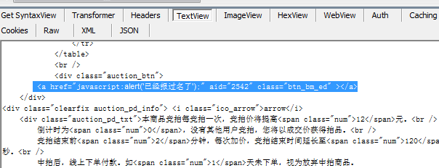

Fiddler AutoResponse
Step4：
Inspector面板，TextView选项下，修改代码，或者在编辑器中修改
有时没有代码？
因为304了，直接读取浏览器缓存了
解决办法：强制刷新

Slide 14
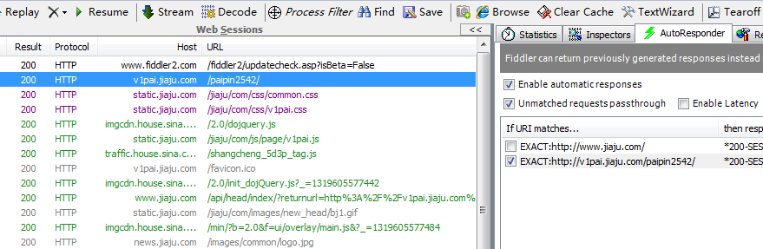
Fiddler AutoResponse
Step5：
去掉Unlock For Editing，将请求拖入AutoResponder

Slide 15
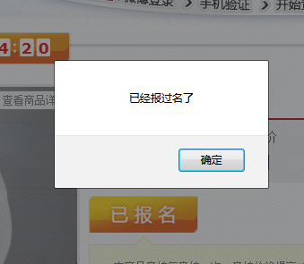
Fiddler AutoResponse
最后：
刷新页面，大功告成

Slide 16
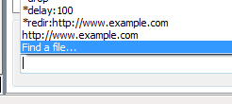
Fiddler AutoResponse
也可以这样
将请求内容存为本地文件，拖入AutoResponder，下面选择Find a file

Slide 17
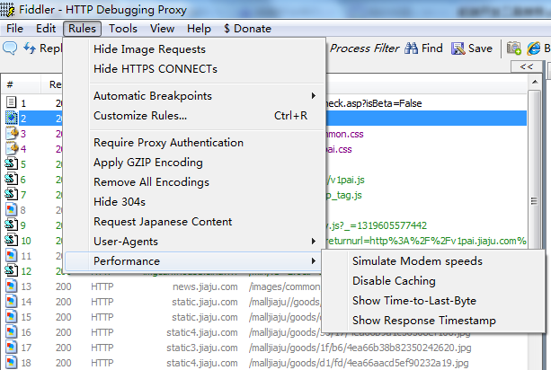
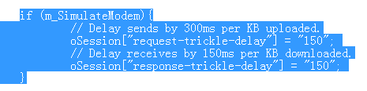
Fiddler
5、 Simulate Modem speeds模拟网速
调节延时时间：Ctrl+R打开配置文件

Slide 18
This is Fiddler!

Slide 19
神级开发工具
Firebug
作用：查看、修改DOM、CSS
调试js、监听请求、平台
支持firefox
下载地址
http://getfirebug.com/

Slide 20
Firebug Console
console.log()
console.debug()
区别在于有没有连接
参数可以为一个也可以为多个
例如：console.debug(a,b,c,d);

Slide 21
Firebug Console
console.info()
console.error()
console.warn()
区别在于图标不一样
效果和console.debug一样

Slide 22
Firebug Console
console.dir()
输出一个对象的全部属性，和点DOM标签一样
例如:console.dir(window)

Slide 23

Firebug Console
console.time()
console.timeEnd()
计算代码执行时间
例如：
console.time("time");
for(var i = 0;i<1000;i++){
// do sth
}
console.timeEnd("time");
结果

Slide 24

Firebug Console
console.assert()
断言
例如：
console.assert(true == 1) 结果正确：不输出
console.assert(true == =1) 结果错误：断言失败

Slide 25
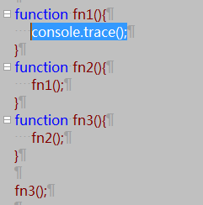

Firebug Console
console.trace()
追踪函数的调用轨迹
例如：

Slide 26
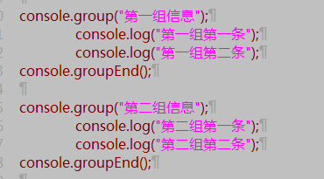
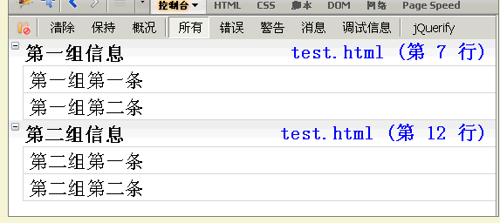
Firebug Console
console.group()
console.groupEnd()
分组输出
例如：

Slide 27
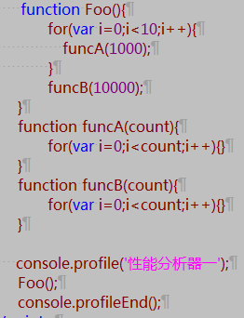
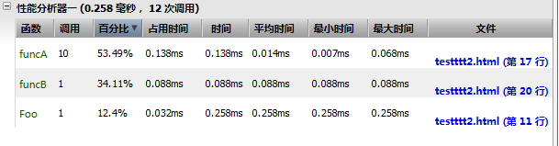
Firebug Console
console.profile()
console.profileEnd()
性能分析
分组输出
例如：

Slide 28
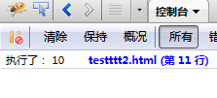

Firebug Console
console.count()
记录执行次数

Slide 29
Firebug Console
console.clear()
清除控制台

Slide 30
Firebug 控制台
关于$()
如果页面内有类似jquery等定义过$:使用页面内的$
否则，$()相当于document.getElementById()

Slide 31
This is Firebug！

Slide 32
神级开发工具
Greasemonkey
作用：针对网站使用自定义脚本
hack、替代手工劳动、功能改进……
支持：firefox
下载地址
http://www.greasespot.net

Slide 33
Greasemonkey 能做什么
是Mozilla Firefox的一个扩展
在任何网站执行自定义脚本
能做什么？ 取决于你的想象力

Slide 34
Greasemonkey 我做过的
百度乐居页面检测脚本（张经纬、吕冰、张所勇）
WAPCMS批量建地方站
发布系统模板域复制、添加，模板调用复制
百度乐居广告系统广告批量操作（吕冰、张所勇）
……
微博&家居多账户切换脚本

Slide 35
Greasemonkey 能做什么
脚本库：http://userscripts.org
各种脚本：网站功能改进、网页改造（去广告等） 、百度google整合优化、自动翻页、鼠 标手势等等……

Slide 36
Greasemonkey 文档、使用
文档：
http://www.firefox.net.cn/dig/toc/
http://wiki.greasespot.net/Greasemonkey_Manual:API
安装、使用、管理：
http://www.firefox.net.cn/dig/install/index.html

Slide 37
Greasemonkey 开发综述
1、可以使用javascript、Xpath及Greasemonkey 自定义函数
2、脚本执行环境和作用域和页面中不一样，
不会与页面内冲突
3、页面内的变量、函数不会被轻易干扰，可以使 用top.wrappedJSObject获取页面内执行环境
4、脚本内错误大多数会报在错误控制台里

Slide 38
Greasemonkey 自定义函数
1、 Metadata_Block 元数据
// ==UserScript==
// @name My Script
// @namespace http://www.example.com/gmscripts
// @description Scripting is fun
// @include http://www.example.com/*
// @exclude http://www.example.org/foo
// @run-at document-end
// @version 1.0
// @icon http://www.example.net/icon.png
// ==/UserScript==

Slide 39
Greasemonkey 自定义函数
1、 Metadata_Block 元数据
@name 脚本名
@namespace 命名空间
@description 描述
@include 允许规则
@exclude 排除规则
@version 版本
@run-at document-end/ document-start
@icon icon

Slide 40
Greasemonkey 自定义函数
2、GM_getValue() GM_setValue()
GM_listValues() GM_deleteValue()
储存持久数据本地、与cookie类似但不会发送至服务器
存在跨域问题，这里的“域”指的脚本，既A脚本无法读取B脚本存的变量
只能存字符串、布尔值、整数

Slide 41
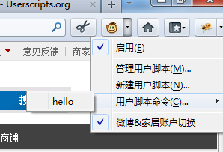
Greasemonkey 自定义函数
3、GM_registerMenuCommand(name,fn)
添加菜单项
function commonFN(){
alert("hello");
}
GM_registerMenuCommand("hello",commonFN);

Slide 42
Greasemonkey 自定义函数
4、GM_openInTab()
新窗口打开页面
GM_openInTab("http://www.example.com/");

Slide 43
Greasemonkey 自定义函数
5、 GM_xmlhttpRequest
进行Ajax请求，可跨域
参数：
method GET/POST/HEAD
url 请求地址
Headers header头
overrideMimeType 可设置编码
data POST的数据， 只能string
binary 二进制模式发送请求
synchronous 同步
user 用户名
Password 密码

Slide 44
Greasemonkey 自定义函数
5、 GM_xmlhttpRequest
进行Ajax请求，可跨域
参数(续)：
onabort abort时
onload success时
onerror error时
onprogress 请求过程中
onreadystatechange 0 1 2 3 4
upload 上传时：Object 属性可选(onabort, onerror, onload, onprogress)

Slide 45
Greasemonkey 自定义函数
5、 GM_xmlhttpRequest
进行Ajax请求，可跨域
onload等事件接受一个object参数，具有以下属性：
readyState 状态，01234，见下文
responseHeaders 响应头
responseText 响应体
status HTTP响应代码 200、304……
statusText HTTP响应文字，依赖于服务器的

Slide 46
Greasemonkey 自定义函数
5、 GM_xmlhttpRequest
进行Ajax请求，可跨域
readystate：
0 XMLHttpRequest对象已经创建，但还没有调用open()方法
1 已经调用open() 方法，但尚未发送请求
2 请求发送完毕
3 接收响应过程中
4 全部数据接收完毕，连接关闭
Notes:
Var xml = XMLHttpRequest();
Xml.onreadystatechange = function(){}
Xml.open(“GET”,url);
Xml.send(null);

Slide 47
Greasemonkey 自定义函数
5、 GM_xmlhttpRequest
示例:请求发布系统历史回顾
GM_xmlhttpRequest({
method: 'GET',
url: dataurl,
overrideMimeType:'text/plain;charset=gb2312',
headers: {
'User-agent': 'Mozilla/5.0 (Windows NT 6.1; rv:7.0.1) Gecko/20100101 Firefox/7.0.1',
'Accept': 'text/html,application/xhtml+xml,application/xml;q=0.9,*/*;q=0.8',
'Accept-Charset' :"GB2312;q=0.7,*;q=0.7"
},
onload: function(responseDetails) {
console.debug(responseDetails.responseText);
}
});

Slide 48
Greasemonkey 示例
微博&家居多账户切换脚本
地址：
http://userscripts.org/scripts/show/116547
源码：
http://userscripts.org/scripts/review/116547

Slide 49
This is Greasemonkey！

Slide 50
推荐开发工具
Chrome开发人员工具
作用：类firebug
支持：chrome4.0+

Slide 51
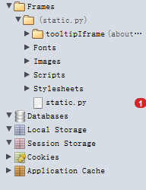
Chrome开发人员工具 Resources面板
Frames：查看页面内所有文件
其他：本地存储信息，包括cookies

Slide 52
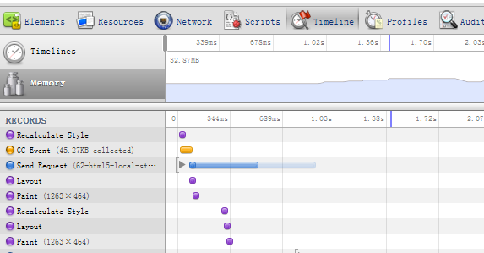
Chrome开发人员工具 Timeline面板
可查看内存使用情况和各种时间

Slide 53
Chrome开发人员工具 Profiles面板
类似firebug概况

Slide 54
Chrome开发人员工具 Audits面板
类似Yslow。。。。貌似给的建议更多。。
Css使用率很有用

Slide 55
Chrome开发人员工具 Console面板
和firebug控制台一样，支持console命令

Slide 56
推荐开发工具
Firebug Lite
作用：类firebug
支持： IE6+, Firefox, Opera, Safari and Chrome
地址:
http://getfirebug.com/firebuglite
Lite

Slide 57
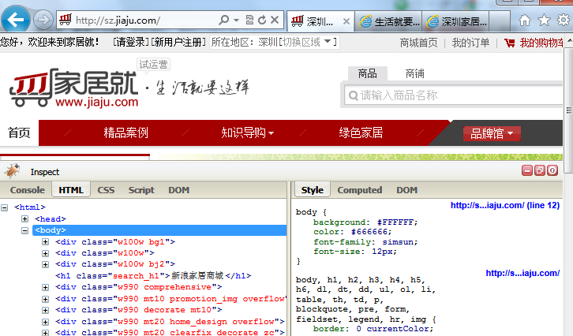
Firebug-lite 实例

Slide 58
Firebug-lite 使用
将以下代码放入需调试的页面中
<script type="text/javascript" src http://static.jiaju.com/jiaju/com/js/scroll/firebug-lite.js "></script>
怎么放？
1、页面源代码另存为文件
2、fiddler autoResponder 见前文

Slide 59
Firebug-lite 使用
调用方法，F12
功能和firebug差不多，功能虽少，但调试IE系列问题足够了
推荐：解决用来IE6问题

Slide 60
推荐开发工具
IETester
作用：测试各版本IE，大多用来测试IE6
支持： IE5.5+
地址:
http://www.my-debugbar.com/wiki/IETester/HomePage

Slide 61
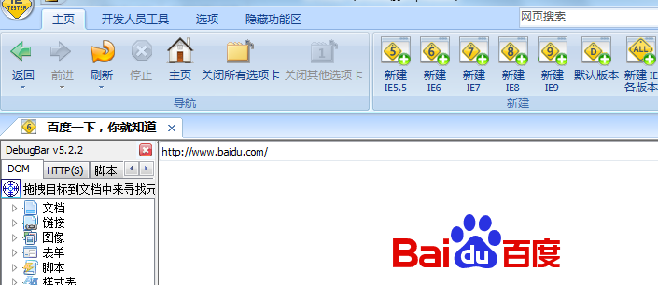
IETester 使用

Slide 62
IETester 问题
存在一些BUG
1、前进后退按钮不正常
2、焦点有时不太正确
3、java applets 无法使用
4、IE6模式下flash不太正常
5、CSS滤镜有时不正常
6、window.open方法不正常
7、经常会报一些未知的js错误

Slide 63
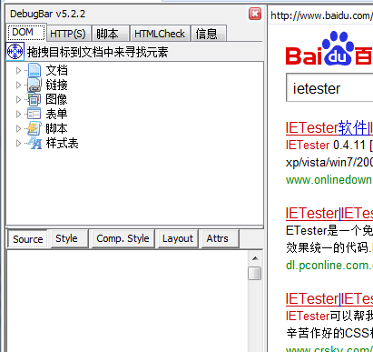
IETester调试工具
调试工具：debugbar
地址： http://www.debugbar.com/download.php

Slide 64
IETester使用情境
使用情境：粗略调试IE6问题时
推荐IE6下调试方式：虚拟机(XPMod or VM、virtualbox)

Slide 65
推荐开发工具
Windows Virtual PC（XP Mode）
作用：win7下虚拟机
支持：window7
地址:
http://www.microsoft.com/china/windows/virtual-pc/

Slide 66
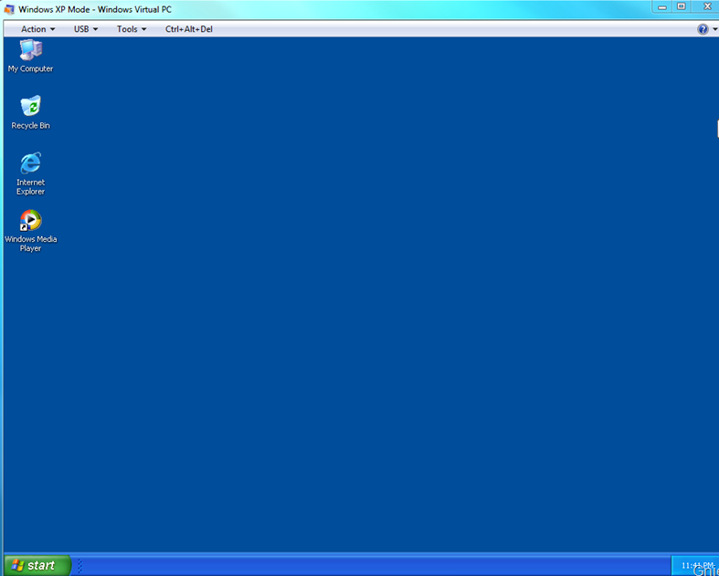
Windows Virtual PC

Slide 67
Windows Virtual PC 简介
什么是 Windows Virtual PC？
Windows Virtual PC 是用于 Windows 7 的最新 Microsoft 虚拟化技术。
什么是XP Mode？
Windows XP Mode（XPM）是基于Virtual PC 技术在Windows 7 中运行Windows XP 的应用程序。
他们之间是什么关系？
Windows Virtual PC是 XP Mode 的运行时引擎。

Slide 68
Windows Virtual PC 优点
1、微软官方虚拟程序，支持硬件虚拟化技术
2、剪贴板共享
3、可以使用主机打印机，智能卡等
4、可以使用休眠方式，打开XPM更快
5、XP为官方正版，不用激活

Slide 69
Windows Virtual PC
其他虚拟机软件推荐：
VMware Workstation
VirtualBox

Slide 70
推荐开发工具
Beyond Compare
作用：文件比较
地址:
http://www.scootersoftware.com/

Slide 71
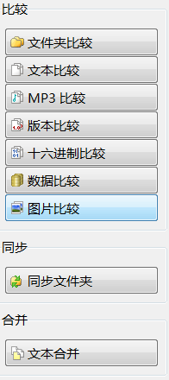
Beyond Compare 功能
功能：

Slide 72
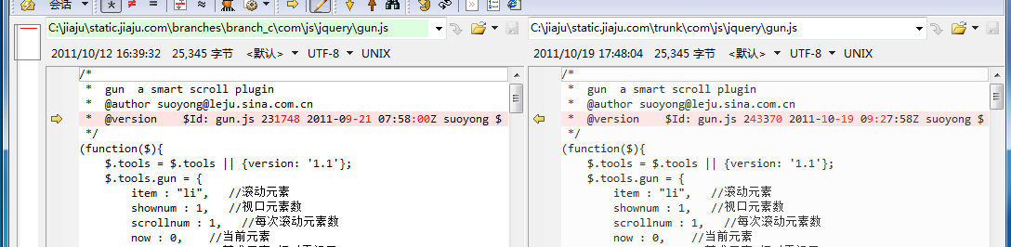
Beyond Compare
文本比较

Slide 73
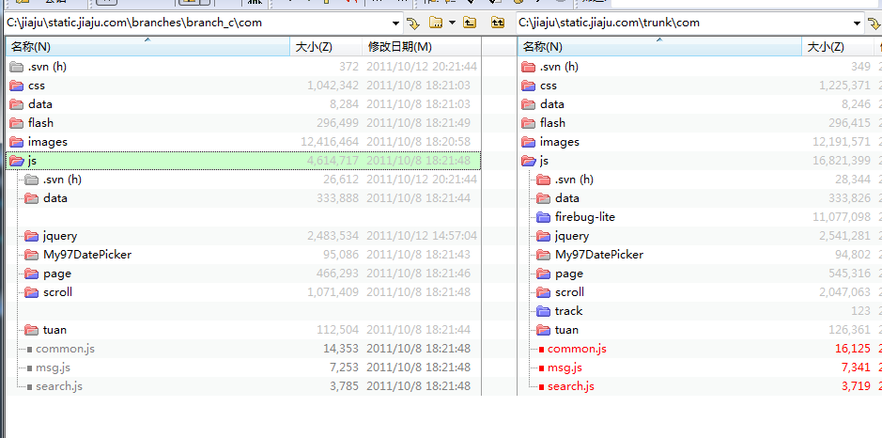
Beyond Compare
文件夹比较

Slide 74
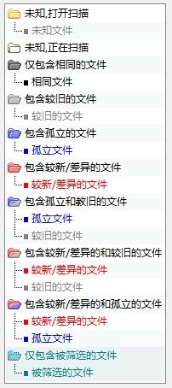
Beyond Compare
文件夹比较图例：

Slide 75
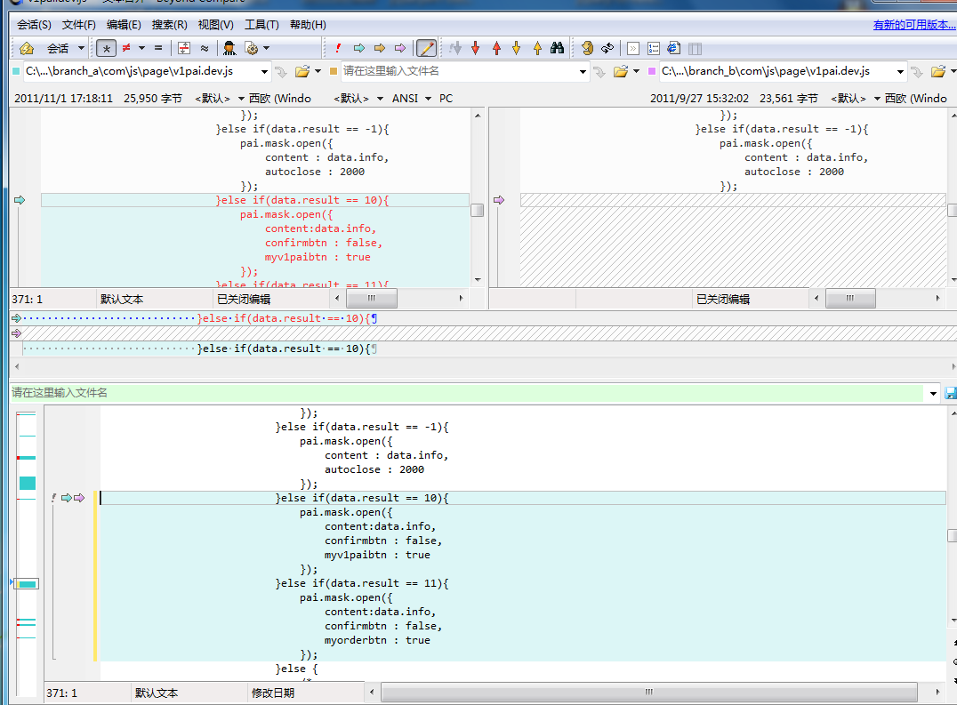
Beyond Compare
合并

Slide 76
Beyond Compare
应用场景：
SVN分支合并trunk

Slide 77
推荐开发工具
FastStone Capture
作用：屏幕标尺、取色、放大镜
截图、屏幕录制
地址:
http://www.scootersoftware.com/

Slide 78
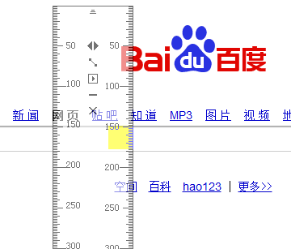
FastStone Capture 功能
功能：标尺

Slide 79
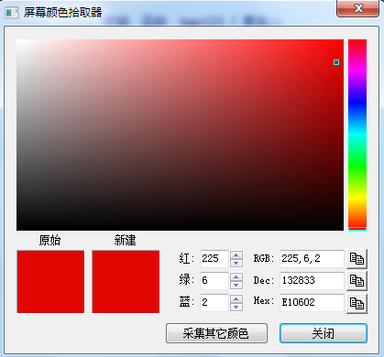
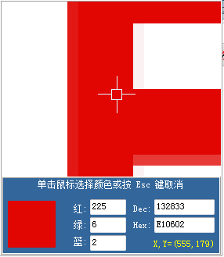
FastStone Capture 功能
功能：取色

Slide 80
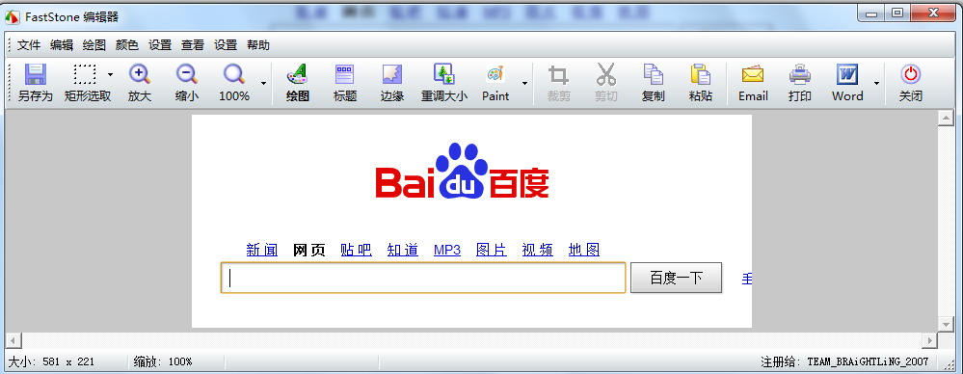
FastStone Capture 功能
功能：截图

Slide 81
FastStone Capture 功能
功能：放大镜、屏幕录制等

Slide 82
推荐开发工具
Fire Shot
作用：火狐截屏
地址:
http://screenshot-program.com/fireshot/

Slide 83
Fire Shot功能
功能：截屏
优点: 可以截取整个页面
缺点：仅支持火狐
用途：查看DOM延时渲染效果

Slide 84
Fire Shot功能
快捷键：Ctrl+Alt+Z

Slide 85
推荐开发工具
Fire Cookie
作用：查看、操作cookie
地址:
http://getfirebug.com/wiki/index.php/Firebug_Extensions

Slide 86
推荐开发工具
YSlow
作用：页面评分、优化建议
统计、各种工具
地址:
http://developer.yahoo.com/yslow/

Slide 87

YSlow简介
为什么用YSlow
1、雅虎出品
2、提供优化建议

Slide 88
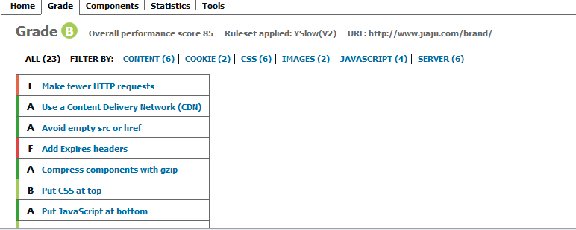
YSlow功能
页面分析、评级、建议

Slide 89
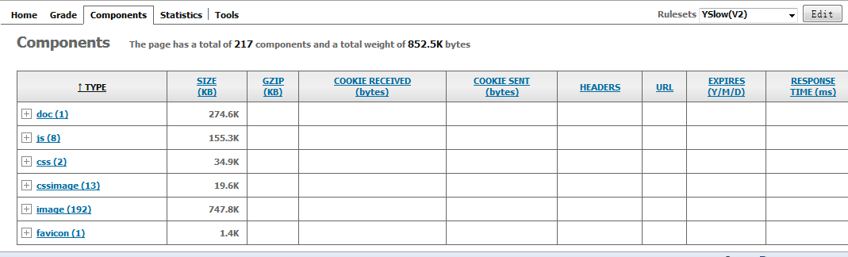
YSlow功能
组件

Slide 90
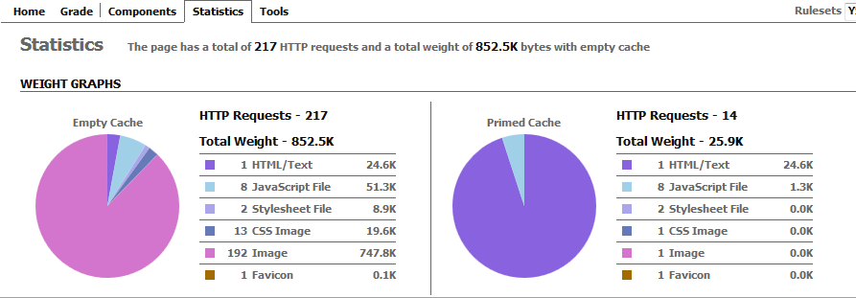
YSlow功能
统计

Slide 91
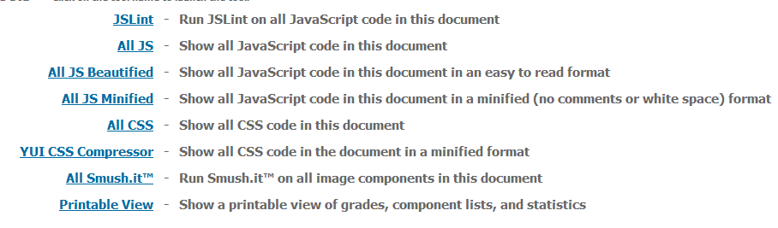
YSlow功能
工具
推荐：All JS Beautified--寻找页面内某javascript代码

Slide 92
推荐开发工具
YUI Compressor
作用：压缩js、css
需要：java环境
地址:
http://developer.yahoo.com/yui/compressor/
http://java.sun.com/javase/downloads/index.jsp

Slide 93
YUI Compressor安装
1、安装jdk
2、配置JAVA_HOME环境变量
1、点击我的电脑—>属相—>高级—>环境变量—>系统变量
2、新建变量，变量名JAVA_HOME 路径：E:\Program Files\Java\jdk1.6.0_11 （我的是在E盘，你的JDK安装到那个盘，就写那个盘）
3、找到path变量，在后面添加路径：;%JAVA_HOME%\jre6\bin
3、运行YUI Compressor包中的install.cmd

Slide 94
YUI Compressor简介
特点：安全、支持混淆

Slide 95
YUI Compressor压缩js
1、去注释
2、去空格
3、细微优化
4、标识符替换

Slide 96
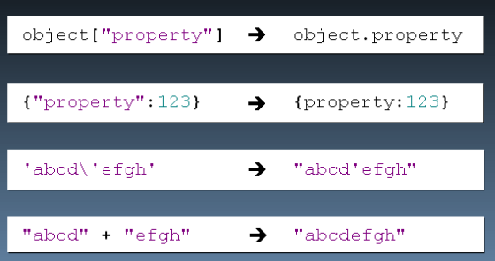
YUI Compressor压缩js
3、细微优化

Slide 97
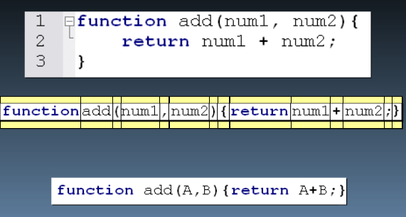
YUI Compressor压缩js
4、标识符替换

Slide 98
YUI Compressor简介
支持混淆
修改compressor.cmd中
"%JAVA_HOME%\bin\java.exe" -jar "%~dp0yuicompressor.jar" --charset GB18030 "%~nx1" -o "%RESULT_FILE%“
加入或者去掉 --nomunge

Slide 99
推荐开发工具
SwitchHosts
作用：优雅的切换hosts
地址:
https://github.com/oldj/SwitchHosts

Slide 100
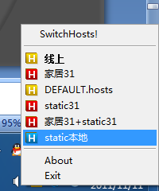
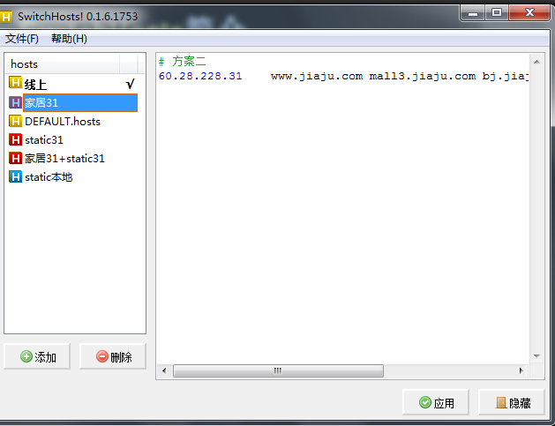
SwitchHosts简介

Slide 101
粗浅、错误之处
敬请指出

Slide 102
Thanks

